Slide 1
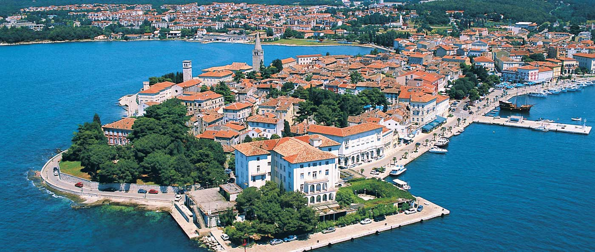
Poreč
Vito Čulo 8.D

Slide 2
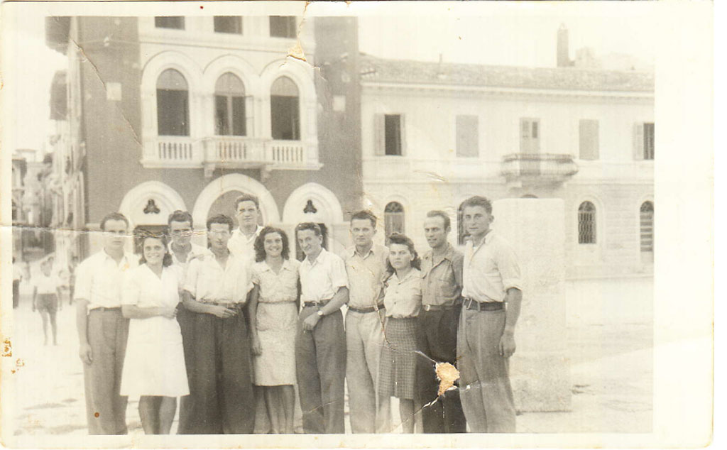
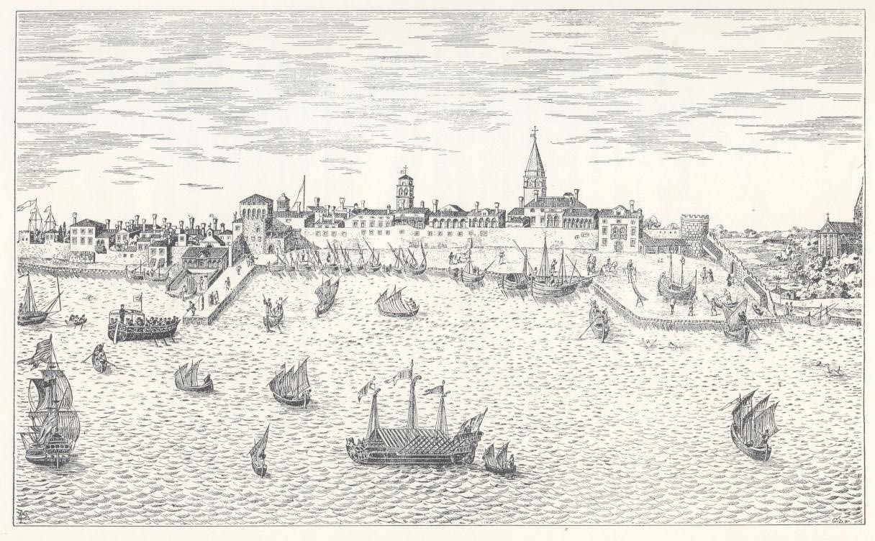
Povijest poreča
Poreč je naseljen još od prapovijesti, tijekom 2. stoljeća prije Krista rimski je castrum podignut na sitnom poluotoku

Slide 3
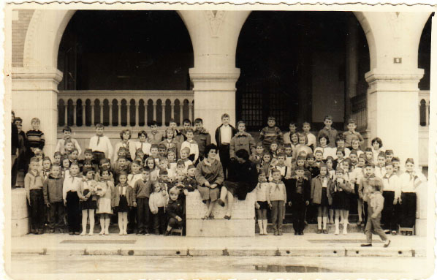
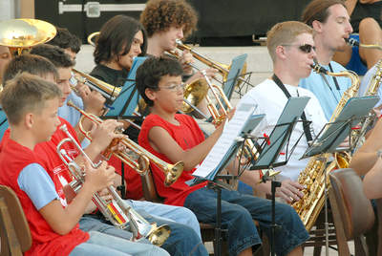
Stanovnici
Vecina stanovnika su Hrvati a ima i: Talijana,Slovenaca,Albanaca i Srba

Slide 4
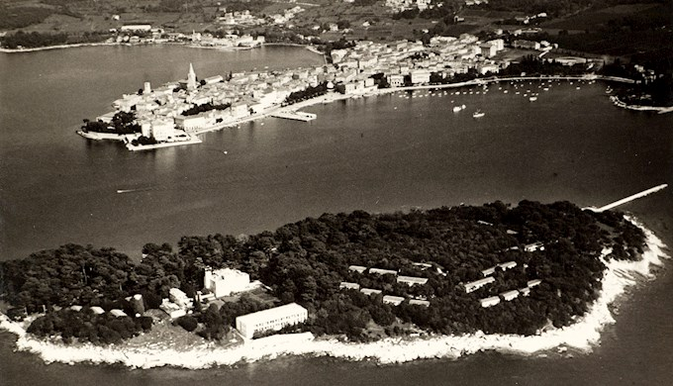
Turizam
Pocinje 1844. uz pomoc Austrijskog parobrodskog drustva traje do danas

Slide 5
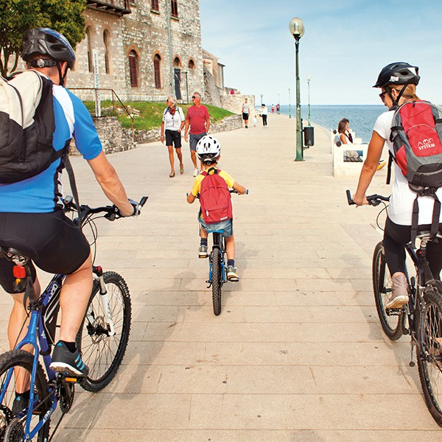
ZNAMENITOSTI
1.Eufrazijeva bazilika
2.Palača Zuccato
3.Okrugla kula
4.Srednjovjekovni bedemi
5.Istarska sabornica
6.Peterokutna kula
7.Kuća Dva Sveca
8.Marafor, forum romanum
9.Sjeverna kula
10.Veliki Neptunov hram

Slide 6
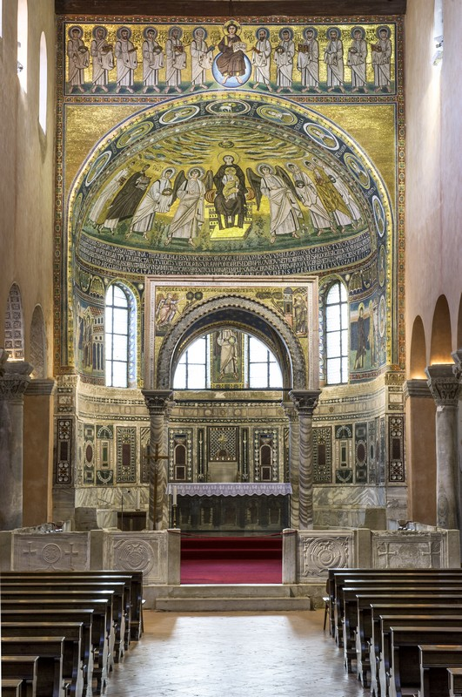
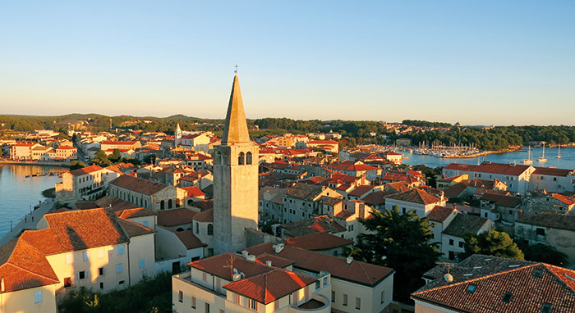
EUFRAZIJEVA BAZILIKA

Slide 7
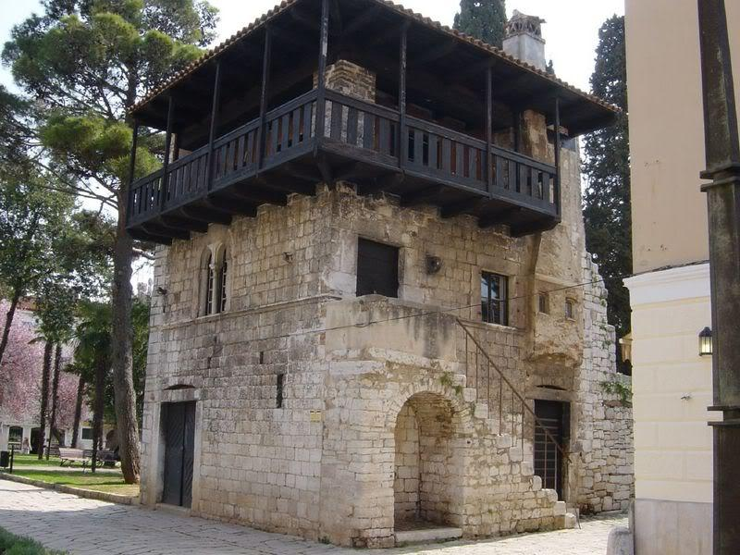
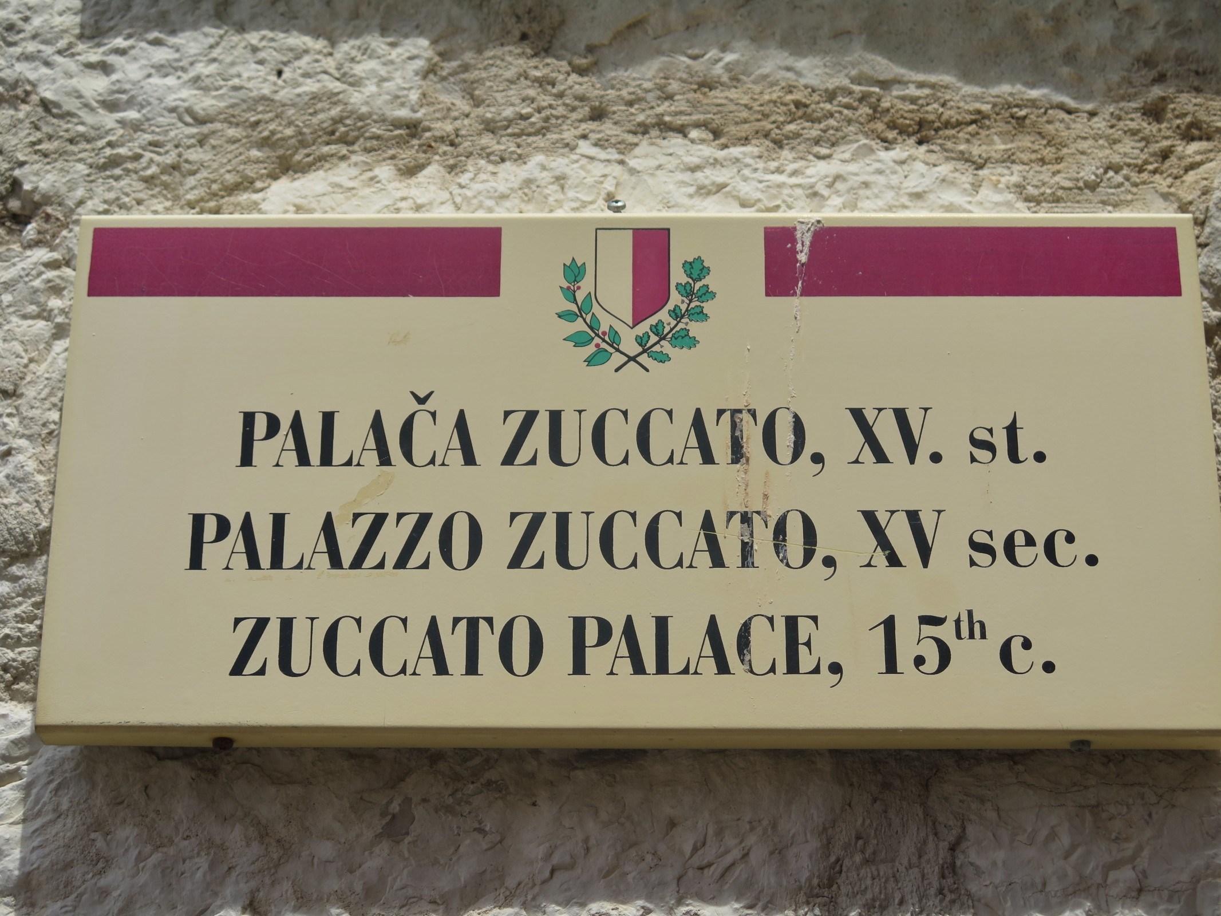
Palača zuccato

Slide 8
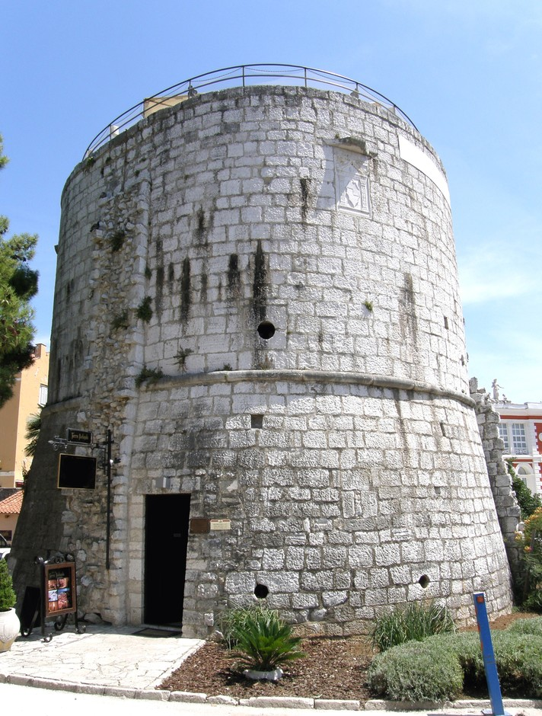
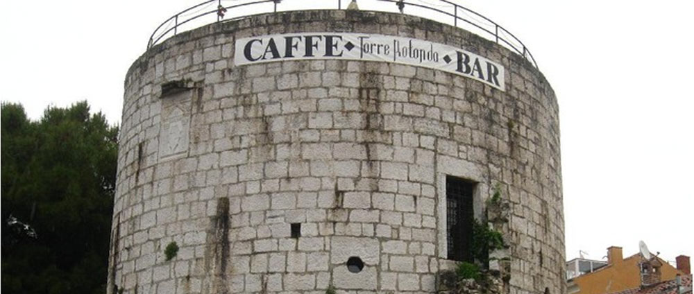
OKRUGLA KULA

Slide 9
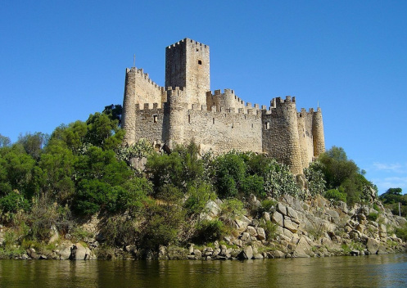
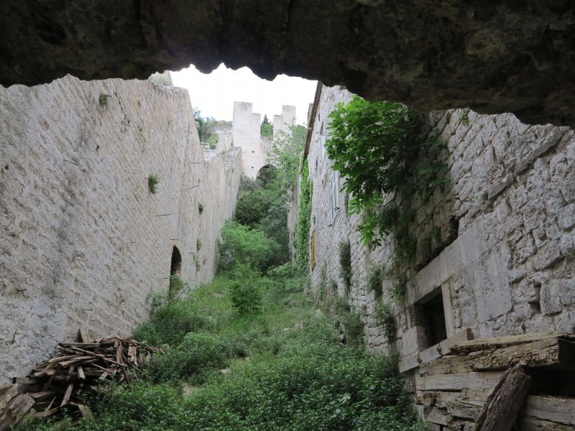
Srednjovjekovni bedemi

Slide 10
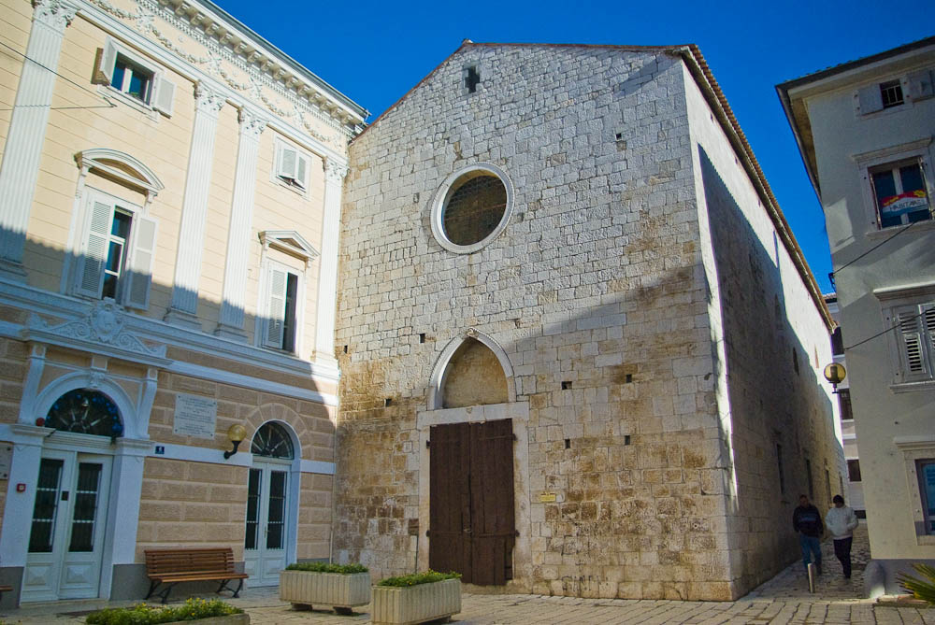
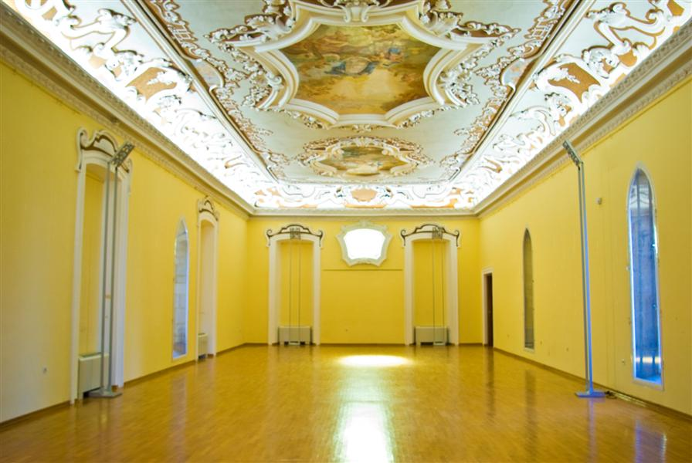
Istarska sabornica

Slide 11
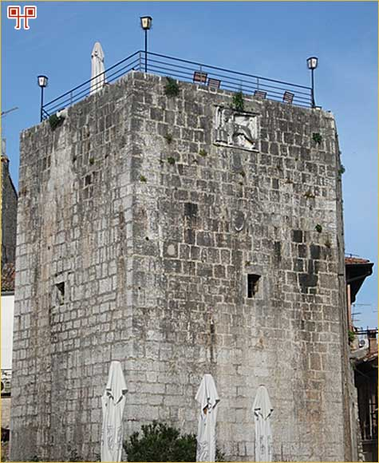
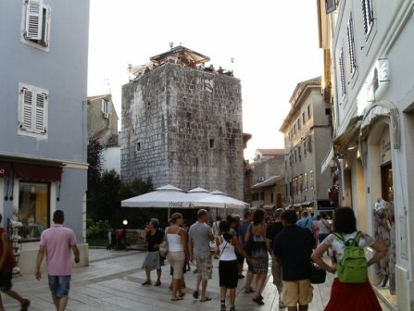
PETEROKUTNA KULA

Slide 12
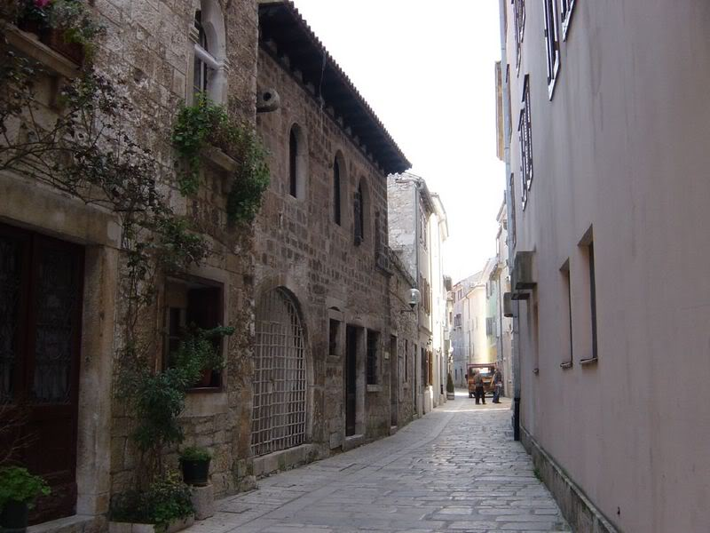
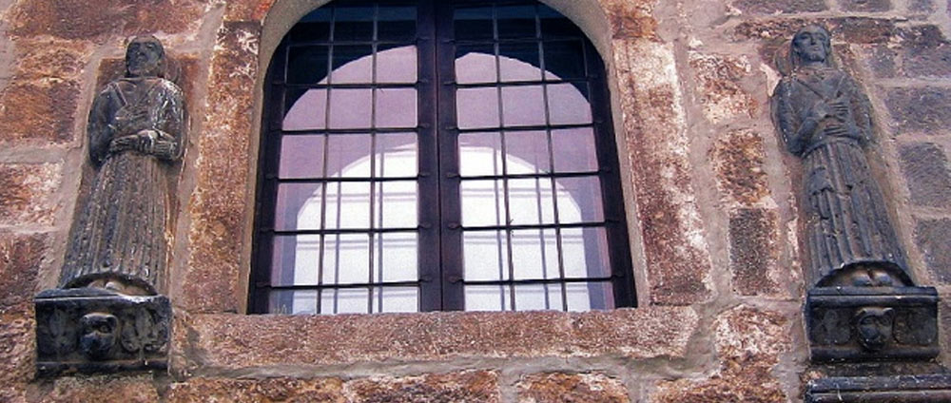
KUĆA DVA SVECA

Slide 13
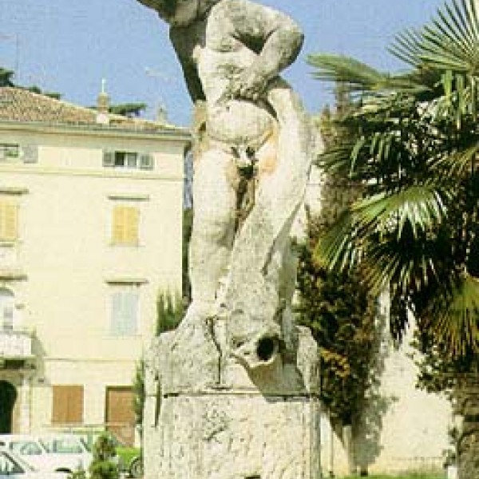
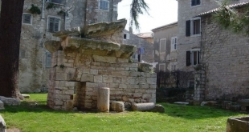
MARAFOR, FORUM ROMANUM

Slide 14
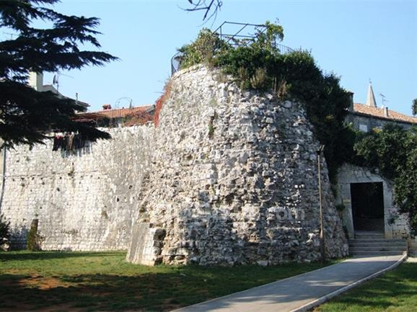
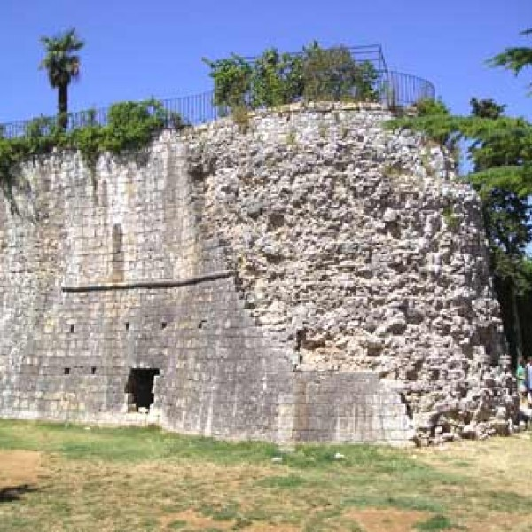
Sjeverna kula

Slide 15
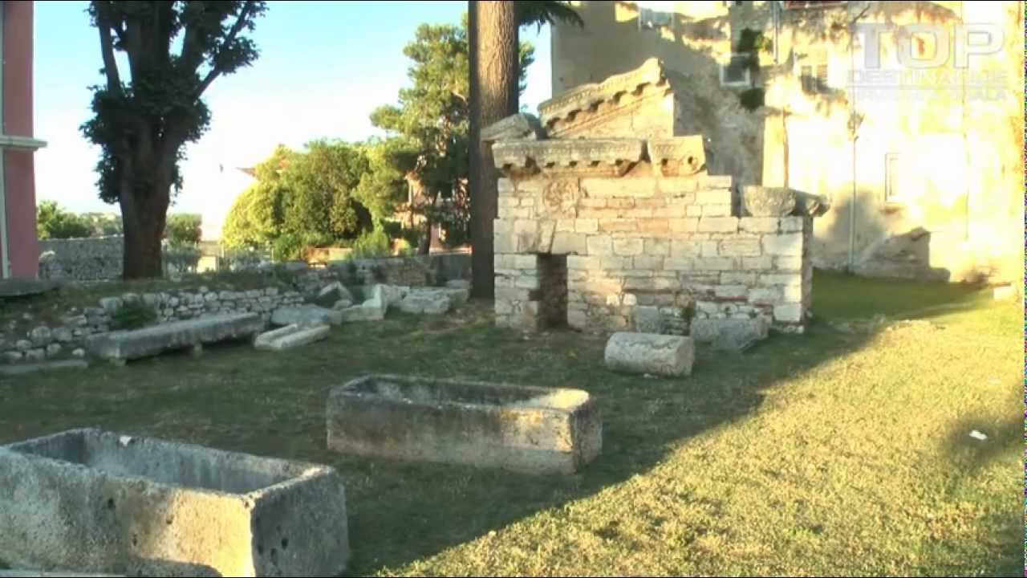
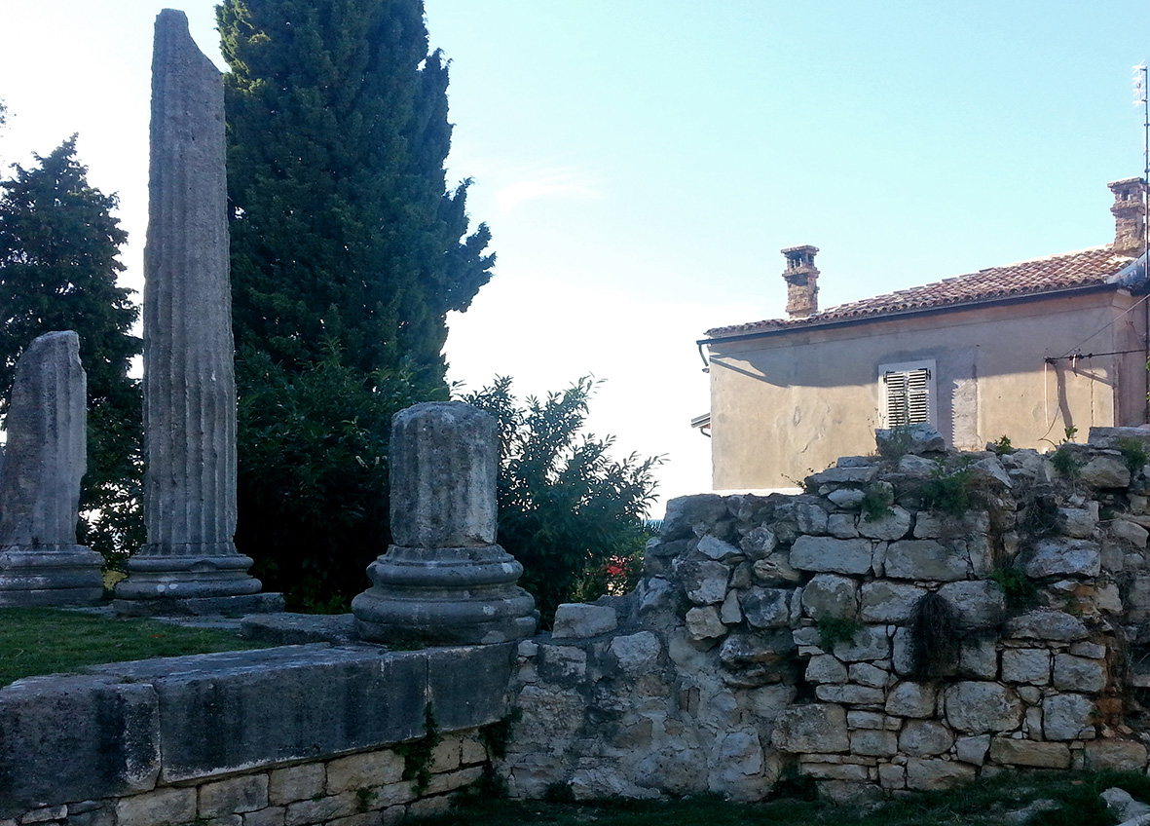
VELIKI NEPTUNOV HRAM

Slide 16
KRAJ

